Slide 1

BAN CƠ YẾU CHÍNH PHỦ
HỌC VIỆN KỸ THUẬT MẬT MÃ
BÁO CÁO BÀI TẬP GIỮA KÌ MÔN
PHÁT TRIỂN ỨNG DỤNG WEB
WEB BÁN HÀNG UNISEX STORE

Slide 2
UNISEX STORE
Clothing web

Slide 3
WELCOME TO TEAM DEEP WEB
NÔNG VĂN TÔ
NGÔ QUANG SANG
NGUYỄN HỮU LUÂN
NGUYỄN KAITO THÀNH TIẾN
LÊ HỮU LUÂN
AT150850
CT030343
AT150731
AT150809
AT150830

Slide 4
Đặt vấn đề
01
Kiến trúc hệ thống
02
Nội dung
Chức năng
03
04
Demo
05
Câu hỏi

Slide 5
01
Đặt vấn đề

Slide 6
UNISEX STORE
Mỗi một cửa hàng online đều cần một công cụ quản lí và đăng bán sản phẩm. Đòi hỏi một hệ thống đáp ứng nhu cầu này.
UNISEX STORE là web bán hàng, chuyên về bán các loại quần áo nam và nữ.
Notes:
Trong quy trình đào tạo và những khóa học, thủ tục quản lý hoạt động học tập và giảng dạy theo cách thủ công thường gây mệt mỏi, tốn thời gian và dễ gây sai sót. Từ đó, OpenLMS ra đời để đáp ứng nhu cầu về một công cụ trợ giúp quản lý và tăng năng suất hoạt động học tập - giảng dạy.

Slide 7
Người dùng mua hàng
Quản lý sản phẩm
UNISEX STORE
Web bán quần áo nam và nữ
JUPITER
It’s a gas giant and the biggest planet in our Solar System
Tin tức
Quản lý đơn hàng

Slide 8
02
Kiến trúc hệ thống

Slide 9
Kiến trúc tổng quan
Client
Routers
Middlewares
Controllers
View-Models
Services
Views

Slide 10

Môi trường/Thư viện
Server
Client
- PHP
- MySQL
- Docker
- NGINX
- HTML/CSS/Javascript
- Boostrap
- Jquery
- Vue.js standalone

Slide 11






Môi trường/Thư viện
Docker
NGINX
Bootstrap
jQuery
Vue.js standalone
Tạo môi trường ảo một cách nhanh chóng
Web server hỗ trợ HTTP
Thư viện hỗ trợ component và style
Google Application Credentials
Query và thao tác với DOM HTML
Reactive DOM HTML theo event một cách dễ dàng
Xác thực và ủy quyền tài khoản Google
Notes:
Nextjs
Express
React
Material ui
Cassandra
elasticseach

Slide 12
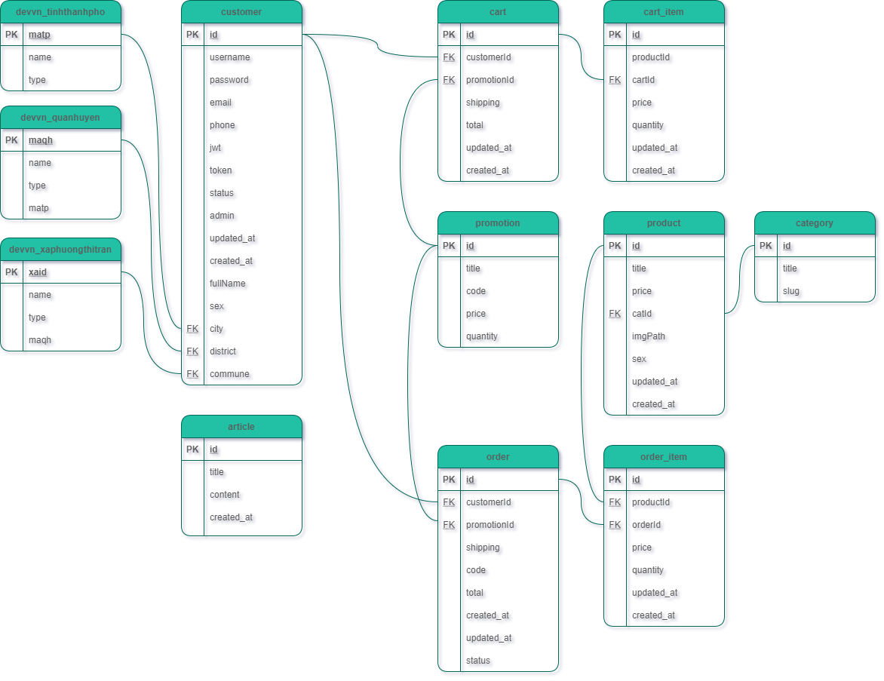
DATABASE
DIAGRAM

Slide 13
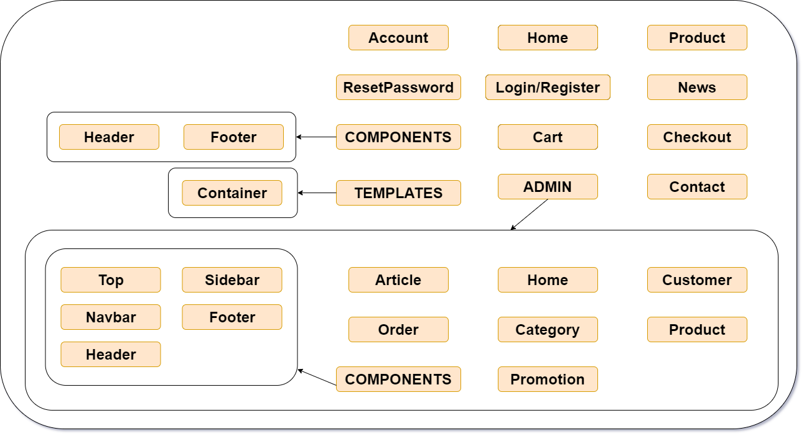
View-models

Slide 14
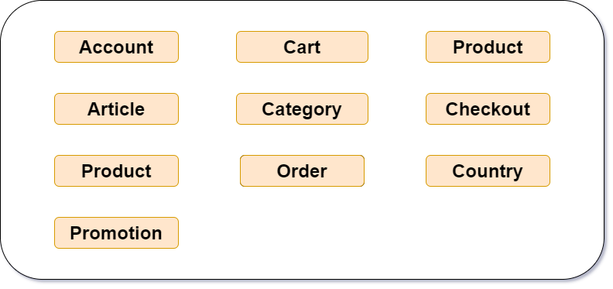
Data Access Object

Slide 15
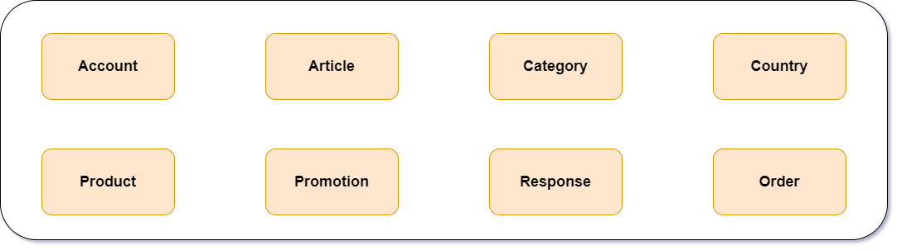
Models

Slide 16
03
Chức năng

Slide 17
Các tác nhân
Người bán hàng
Khách
Là người quản lí đơn hàng, sản phẩm
Là người mua hàng, theo dõi tin tức

Slide 18
Chức năng
Người bán hàng
Quản lý đơn hàng
Quản lý sản phẩm/tin tức
Thêm sản phẩm/tin tức
Xử lý các đơn hàng khách đặt qua web
Sửa thông tin sản phẩm/tin tức
Xóa đơn,
thanh toán đơn
Xóa sản phẩm/tin tức

Slide 19
Chức năng
Khách
Tìm kiếm và xem thông tin sản phẩm
Đăng ký/Đăng nhập
Mua hàng
Xem tin tức
Xem tình trạng đơn hàng

Slide 20
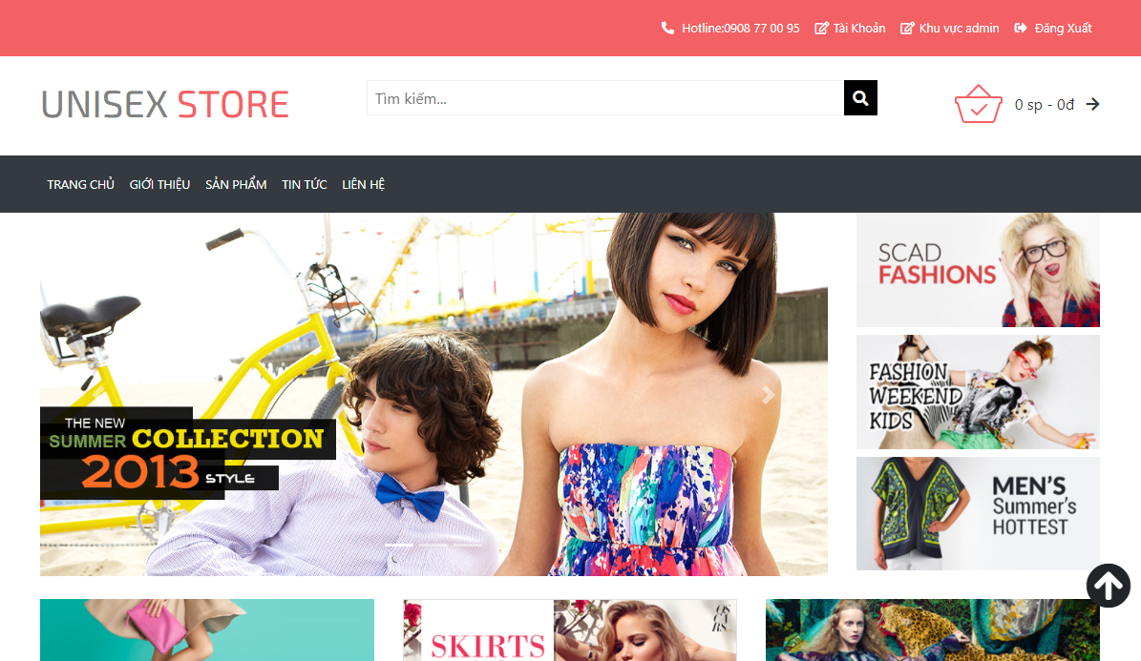
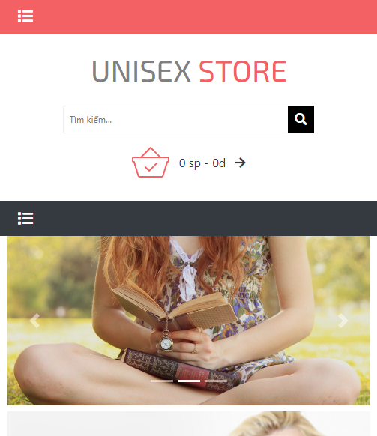
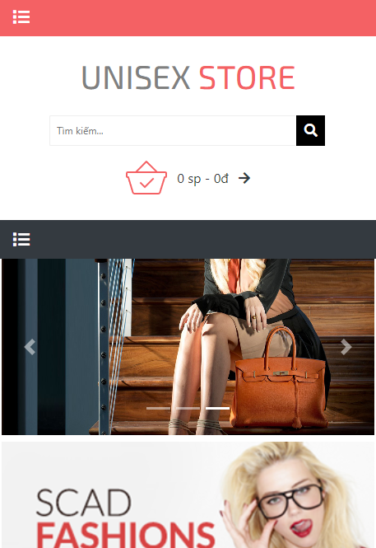
4. DEMO
OPEN
UNISEX STORE

Slide 21
5. Các câu hỏi

Slide 22
THANKS
Any questions ?

